Slide 1

2020年11月7日
ネットゼロへの世界の潮流と
日本の課題
（緑の復興から脱炭素社会へ）
松下和夫
京都大学名誉教授
国際アジア共同体学会（ISAC)共同理事長
（公財）地球環境戦略研究機関シニアフェロー
https://48peacepine.wixsite.com/matsushitakazuo

Slide 2
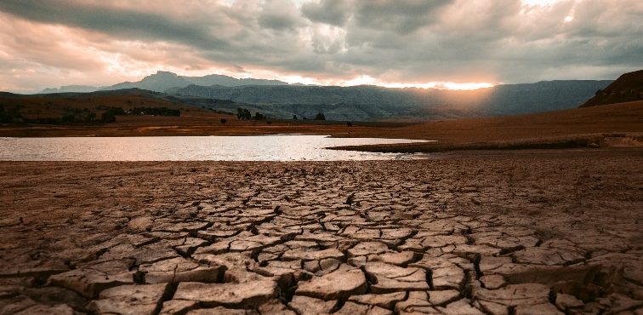

気候変動問題とコロナウイルス
・ 新型コロナウイルスと気候変動問題：人類の生存に関わり、国際社会が協調して取り組むべき重要問題
・ 経済のグローバリゼーション（利潤極大を求めるヒト・モノ・金・情報移動の世界化と自由化）と都市集中に深く関連
・ 2002年SARS、2012年MERSに続き、20年間で3度目の新型コロナウイルスの出現は異常な頻度。気候変動や無秩序な開発による生態系変化、ヒトと野生動物の距離の変化が要因の可能性。
・ 格差の拡大→貧困層、弱者への影響大
→ いずれの問題にも高い危機意識と実効性のある措置が必要。
2

Slide 3
気候変動問題とコロナウイルスへの対策の比較
気候変動対策（脱炭素社会実現）
財政出動規模：世界で約30兆円/年（IEAによる2016年―2050年の電力部門脱炭素化費用試算）
相違点
持続可能なエネルギーへの転換、エネルギー・資源効率改善、物的消費に依存しないライフスタイルへの転換など、より質の高い暮らし、人々の幸福に貢献する経済システムへの転換。
財政出動は持続可能なインフラ整備、新技術開発など、投資と捉えられる。より大きな経済的リターンが期待できる。
新型コロナウイルス対策
財政出動規模：世界で約800兆円（ 4月15日時点）
相違点
人と人との接触を避けることが基本、経済活動や人の移動、会合を制限する必要。質の高い暮らしを犠牲にすることが必要。
財政出動は経済損失への補償（休業補償など）、経済的コスト。
共通点
信頼できる科学的知見の重要性
日常生活・経済のあり方を大きく変える必要
国際社会による協調的対策が必要
社会全体での取り組みとそれを支える大規模な財政出動が必要（財政出動規模には相違）
３

Slide 4
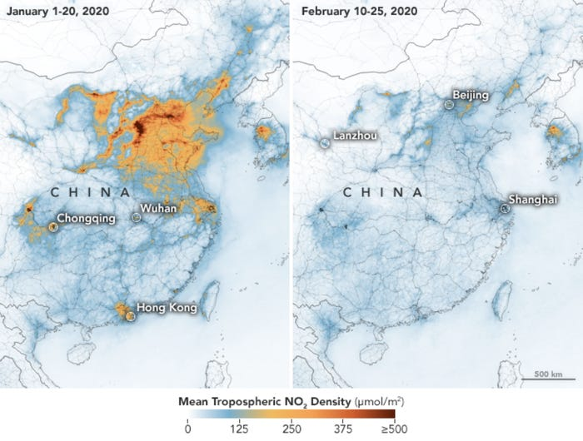
新型コロナウイルス対策による経済活動の縮小（変化）
・ 短期的：大気汚染物質や温室効果ガス排出量減少（例えば中国 ）
・ 環境改善は一時的：パンデミック収束後、経済活動が元に戻ると汚染物質や温室効果ガスの排出もリバウンド。
・ 新型コロナウイルス対策による経済の停滞と縮小
→短期的には気候変動対策実施を遅らせる可能性。
・ 新型コロナウイルス対策による経済活動・日常生活の変化（在宅勤務、時差通勤、遠隔会議など）→環境負荷の少ない経済活動・ライフスタイル・ワークスタイルの導入。
→新型コロナウイルス後も適切な普及が望ましい。
出典：https://earthobservatory.nasa.gov/images/146362/airborne-nitrogen-dioxide-plummets-over-china
中国のNO2汚染改善：1月1日-20日(左)、2月10日-15日(右)
４

Slide 5
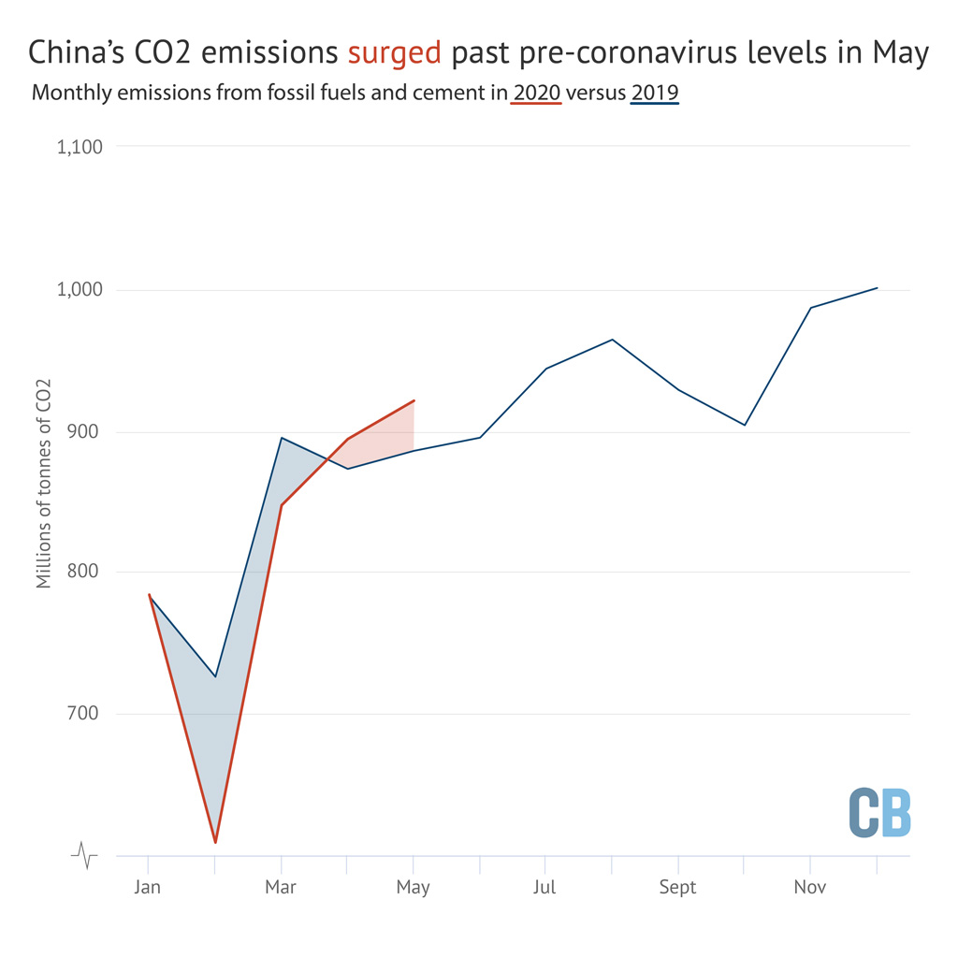
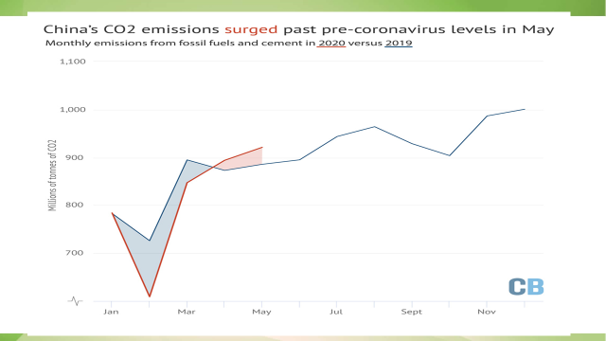
中国のCO2排出量：ロックダウン中（2月はじめから3月中旬）は25%減少、ところが5月は5%増加（昨年比）https://www.carbonbrief.org/analysis-chinas-co2-emissions-surged-past-pre-coronavirus-levels-in-May?utm_source=newsletter&utm_medium=email&utm_campaign=newsletter_axiosgenerate&stream=top

Slide 6
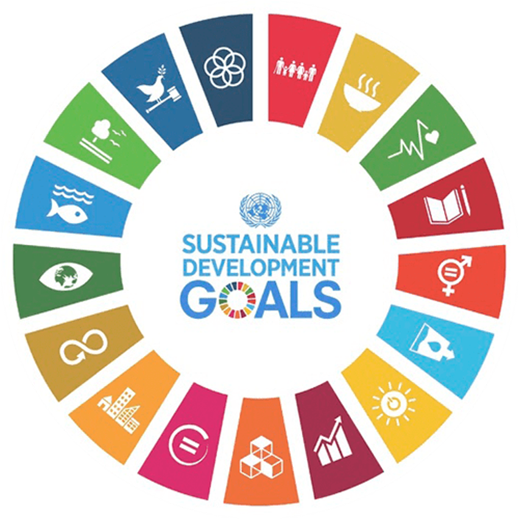
コロナ禍からの「より良い回復」=グリーンリカバリー（緑の復興策）
コロナ禍に対処する「回復」プログラムの基本的方向（国連）
• 強固かつ協力的な健康・医療システムの確保
• 生命、生計と経済への影響の緩和：弱者
• 逆境に耐える人々の支援、 雇用の確保
• コロナ禍の教訓を学び、「より良い社会」の構築→ より平等かつ包摂的でグリー
ン、強靱な社会・経済への移行 (“ Build Back Better ”)
2.「より良い社会」の構築＝気候危機の回避が不可欠
• グリーンリカバリー： コロナ禍により被害を受けた経済と社会を、環境に配慮した脱炭素で災害に強いレジリエントな社会・経済に、生態系と生物多様性を保全する、グリーンな復興。
・従来型経済復興策（化石燃料集約型産業、航空業等への支援、建設事業の拡大等）
→短期的経済回復には寄与、長期的な脱炭素社会への転換・構造変化は望めない
・新たな経済復興策：同時に脱炭素社会への移行とSDGs実現に寄与するものであるべき。
（低炭素雇用、再生可能エネルギー、テレワークなどの新たなライフスタイル・ワークスタイル)
参考：GLOBAL POLICY INITIATIVES AND OPERATIONAL RESPONSE STRATEGIES, United Nations Comprehensive Response to COVID-19: Saving Lives, Protecting Societies and Recovering Better, June 2020, https://www.un.org/sites/un2.un.org/files/un_comprehensive_response_to_covid-19_june_2020.pdf

Slide 7
国際エネルギー機関（IEA）の「持続可能な復興計画」
•2021~23年の3年間に実施すべきエネルギー政策 提言（2020年6月）
• 電力、運輸、産業、建設、燃料、低炭素技術の 6分野で経済成長、雇用創出、強靭・クリーンな エネルギーシステム構築の3つを同時に達成する政策提言→ 再エネの一層の拡大、電力系統の近代化、 電気自動車・高速鉄道への転換、 産業プロセス・建物のエネルギー効率改善など。
• 3年間で3兆㌦（約320兆円、官民合わせ）投資→世界経済成長年率1.1%上積み、 毎年900万人の雇用創出、 世界のエネルギー起源排出量が45億t（12％弱）削減。
出典：International Energy Agency, https://www.iea.org/news/iea-offers-world-governments-a-sustainablerecovery-plan-to-boost-economic-growth-create-millions-of-jobs-and-put-emissions-into-structural-decline

Slide 8
新たな国家発展戦略としての
ゼロエミッション

Slide 9
EU: European Green Deal 欧州を世界初の炭素中立の大陸へ
・ EUの新たな成長戦略、排出をカットしながら雇用を創出
（EGDは持続可能な社会への変革戦略。人々の福祉の向上に貢献し，将来世代に健全な地球を遺すための，グリーンで包摂的な提案）
・ 復興基金、巨額の予算
（1.8兆€：30%は気候変動）
・ 欧州気候法案（2050年ネットゼロ法制化）
・ 国境炭素調整措置
～世界のグリーンリカバリーのリーダーに～
フォン・デア・ライエン欧州委員長
(The Guardian) https://www.theguardian.com/environment/2019/dec/11/european-green-deal-will-change-economy-to-solve-climate-crisis-says-eu

Slide 10
欧州グリーンディール
• 欧州委員会：「2050年までに正味排出量ゼロ・気候中立」目標発表 （2019年12月）。
・ 欧州議会・閣僚理事会に「欧州気候法」を提案（20年 3月）、2050年気候中立性目標を法定
・2030年目標（40％削減）の 50～55％削減への引き上げ目指す。
• 追加投資の目標：今後10年間で毎年2,600億㌦ （官民合わせ）
• 投資案件が環境的に持続可能であることを 明確化する規則（ グリーン・タクソノミー ） を決定（6月欧州議会）
• 気候変動の緩和など6つの環境目標の1つ以上に 実質的に貢献、他の目標に重大な損害をもたら さない（DNSH）など4つの要件を満たす必要。
出典：EU代表部作成資料

Slide 11
EUグリーンリカバリー＝次世代EU（2020.7.21合意）
  EU首脳会議：中期予算（2021~27年、復興基金を含む）案に合意
  経済の再生は環境とデジタル化中心
  （復興基金（次世代EU)2021-2023年、€7500億（内贈与€3900億、融資€3600億）、（次期多年度財政枠組（MFF) 2021-2027年、€1兆743億）
  欧州委に市場からの資金調達のための起債権限付与
  総額€1.8兆の30％を気候変動対策に充てる：再生可能エネルギー・電気自動車普及、水素・燃料電池の研究開発、ビルの省エネ推進など
  新たな財源：使い捨てプラスチック賦課金（2021年導入目標）、デジタル賦課金、炭素国境調整措置（2023年導入目標）なども検討
出典： https://www.consilium.europa.eu/media/45109/210720-euco-final-conclusions-en.pdf
26

Slide 12
英国・フランスの気候危機への取り組み
英国：
  ・ 2050年までの実質排出ゼロ目標を決定 （2019年６月）
  ・ 2035年に内燃機関自動車販売禁止（5年前倒し）
  ・ 議会が英国気候市民会議（UK Climate Assembly）設置、
  市民108名 が2050年実質排出ゼロ達成の手段や政策を議論
  （6月23日「ロックダウン 後の経済回復策はネットゼロ排出目標への進捗を促進するものとすべき」旨 の中間報告を下院6特別委員会に提出。最終報告9月公表）
フランス：
  ・ 2050年までに炭素中立実現などを盛り込んだ「気候計画」策定（2017年）
  • 2022年までに石炭火力全廃、2040年に内燃機関自動車販売禁止。
  • 「気候市民会議」創設。市民150名（くじ引きで選出）が討議。2030年 40％削減に向け149の提案をマクロン大統領に提出（6月。政府は提言を国民 投票又は議会採決に付す、もしくは行政命令とする考え）。

Slide 13
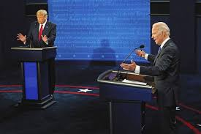
米国：バイデン大統領で何が変わるか。
・パリ協定復帰。
・選挙公約実現へ
① 2050年までに経済全体で温室効果ガスのネットゼロ排出、2035年までに、発電からの排出ゼロ
② 持続可能なインフラとクリーンエネルギーへの投資：4年間で2兆ドル（211兆円）
③ 温室効果ガスの排出規制とインセンティブの再強化
環境正義の実現
（注：公約実現には議会、最高裁等いくつかの条件あり）
こ
(東京新聞) https://www.tokyo-np.co.jp/article/63844

Slide 14
2050年までに経済全体で温室効果ガスのネットゼロ排出
2035年までに、発電からの排出ゼロ
② 持続可能なインフラとクリーンエネルギーへの投資
  ・政権発足後4年間で2兆ドル（211兆円）投資。インフラの刷新や電気自動車やクリーン技術などの開発を支援。取り組みを通じ数百万人の雇用創出。
  ・老朽化した道路や橋などの刷新。鉄道などの交通機関の動力源のクリーンエネルギーへの置き換え。上下水道の改修や次世代第5世代移動通信システム（5G）ネットワークの全国普及。
  ・2030年までに人口10万人以上の都市全てに温室効果ガス排出ゼロの公共交通機関の提供。
  ・電気自動車（EV）普及のため、充電施設50万カ所設置、排ガスゼロ車（ZEV）や電気自動車（EV）の充電ステーションなどへの投資により、自動車産業とそのサプライチェーン・自動車インフラ分野で100万人の新規雇用創出。
  ・再生可能エネルギーは、太陽光パネル数百万枚や風力発電タービン数万基の設置などを推進。
  ・ クリーン技術の実用化やコスト削減のため、蓄電池や次世代素材・エネルギー設備などの開発に4,000億ドルの政府調達を充てる。

Slide 15
③ 温室効果ガスの排出規制とインセンティブ再強化
  ・2035年までに発電分野からの温室効果ガス排出をゼロにすべく、エネルギー効率や発電源のクリーン化に関わる基準導入。基準を満たす事業者に税控除。
  ・運輸部門には、野心的な燃費基準を設定し、ゼロ排出車の導入加速
  ・30年までに全ての新設商用ビルをゼロ排出化する新基準立法。商業用建物400万棟のエネルギー・空調システム刷新。
  ・住宅200万戸の耐候性向上を目指す。個人住宅の改修に対し現金給付および低金利融資を提供。建物改修や住宅の耐候化への投資で100万人以上の雇用創出。
④ 環境正義実現
  ・社会的に不利な状況に置かれているコミュニティが気候変動対策による恩恵から取り残されないように重点支援。
  ・具体的には、連邦政府によるクリーンエネルギー、クリーン交通、サステナブル住宅などへの投資による便益の40%をこうしたコミュニティが享受できるようにする。

Slide 16
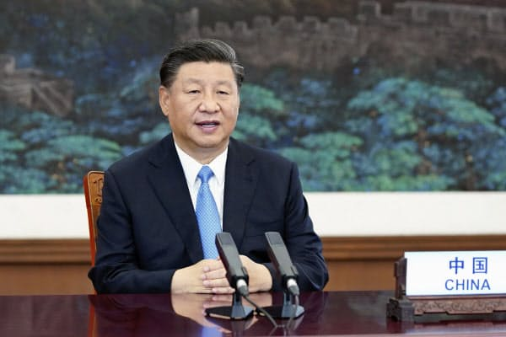
中国も2060年ネットゼロを表明
・ 習近平国家主席：2020年9月22日の国連総会で、CO2排出量を2030年までに減少に転じさせ、2060年までにCO2排出量ネットゼロ・炭素中立にし、脱炭素社会の実現を目指す、と表明 。
中国は世界最大のCO2排出国（世界全体の28%）。
・この発表は世界から驚きをもって迎えられた。
・中国はこれまでの国際交渉では、先進国の歴史的排出責任を厳しく批判。自らは途上国であるとして総量削減目標に踏み込まなかった。今回の方針転換は大きな意味。
https://www.47news.jp/5289480.html
(新華社＝共同) https://www.47news.jp/5289480.html

Slide 17
・ 今般の国連演説：多国間主義に基づく国際協調の重要性訴え、責任ある大国の立場をアピール。米国に対して気候変動分野での協力の用意があることの意思表示ともとらえられる。
・ 一方、今後の脱炭素社会への移行を見すえた経済成長策として意味も。習主席演説では、コロナ禍からの経済回復に際し、パリ協定に沿い脱炭素を目指す経済発展進めるべきとし、「グリーン革命」を提唱、国際協力を呼び掛けている。
・ 中国は、すでに太陽光パネルと風力発電設備生産では世界トップで、太陽光発電と風力発電の導入量はともに世界1。風力発電設備容量は世界の約30%、電気自動車生産台数も世界一。脱炭素社会への移行の加速には中国産業の国際競争力を高める狙い。
・ ただし、習主席演説には炭素中立実現の具体策への言及は全くなし。また、現在中国が公表している経済復興策は「グリーンリカバリー」には程遠い。特に、最近増加傾向にある石炭火力発電所の建設動向も炭素中立の目標とは相いれない。
・ 今後、どのように実現性ある具体策を示せるかどうかが焦点。現在準備中の第14次五カ年計画（2021～2026年）が注目される。
参考：田村他、「中国2060年炭素中立宣言についての解説」、https://www.iges.or.jp/jp/pub/china2060netzero/ja

Slide 18
（韓国）炭素中立とポストコロナの経済再建計画（韓国版ニューディール）
・ 2020年10月28日、文大統領、国会施政演説で、「国際社会とともに気候変動に積極的に対応し、2050年にカーボンニュートラルを目指したい」。
・ 2020年7月14日、ポストコロナ経済再建計画として「韓国版ニューディール」公表。
・ 環境分野での雇用創出などを目指した「グリーンニューディール」政策に114兆1000億ウォン（946億ドル）を投じる。
・ 化石燃料依存から脱却し、電気自動車、水素自動車、スマートグリッド（次世代送電網）などデジタル技術を活用して、環境に優しい産業育成。新規プロジェクトを通じ2025年までに190万人の雇用を創出する計画。
出典：http://www.asahi.com/international/reuters/CRWKCN24F0SY.html
※グリーンニューディール：与党韓国民主党が2020年3月16日に法制化を公約した環境施策。
①2050年までの排出量ネットゼロ（アジア初の炭素中立）
②再エネへの大規模投資
③炭素税導入
④石炭融資の段階的廃止
⑤グリーンジョブへの移行、の5つの施策。
2020年4月15日の選挙で同党が勝利。
(Reuters)

Slide 19
脱炭素を目指す日本の課題
（世界から取り残されないために）

Slide 20
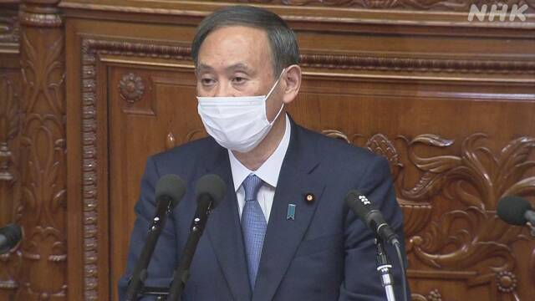
菅首相所信表明：2050年にネットゼロ
・ 所信表明演説で、「2050年までに、温室効果ガスの排出を全体としてゼロにする（カーボンニュートラル）、脱炭素社会の実現を目指すこと」を宣言（2020年10月26日）
・ 遅まきではあるが、日本政府がようやくパリ協定実現に必要な長期目標を掲げたことは前進
・ただし、その前提とし、少なくとも次の4点が必要
① 2030年までの温室効果ガス削減目標の強化：
・ 2030年までに1990年比で少なくとも45%削減
② 地球温暖化対策計画及びエネルギー基本計画の改定で：
・ 再生可能エネルギーを増やし、石炭と原子力を減らす、
・ エネルギー使用の徹底した効率化
③ 石炭火力からの撤退：
・ 国内での石炭火力発電のフェーズ・アウト（新設石炭火力
発電所の建設中止、既存石炭火力発電所段階的廃止）
・ 海外の石炭火力発電所建設への支援の停止
④ 炭素の価格付け（carbon pricing）：
・ 本格的炭素税の導入
(NHK) https://www.nhk.or.jp/politics/articles/statement/47186.html

Slide 21
日本版緑の復興からネットゼロへ
脱炭素社会ビジョンの明確化
  • 気候危機共有し世界と日本の脱炭素化を目指すことを国家目標に
  ・日本版緑の復興策：技術、社会システム、ライフスタイルの転換によるゼロカーボンで持続可能な経済への移行を目指し、社会のあらゆる分野で施策導入。(持続可能なエネルギーへの転換、資源効率改善、物的消費に依存しないライフスタイルへの転換、コンパクトシティー、公共交通、Iot/AI/ICTの活用）
  ・日本のすべての利害関係者が連携し、民主的プロセスを経て形成・実施すべき国家戦略。
経済再生の軸にエネルギー転換政策を
  • カーボン・プライシング（本格的炭素税）
  • 再生可能エネルギー大幅拡大策（再エネ優先拡大策（優先給電・系統強化・市場設計）
  • 脱化石燃料の加速（石炭火力計画中止・既存石炭火力廃止）
脱炭素化への移行と併せた労働・雇用の移行支援（公正な移行）
  • エネルギー多消費産業からクリーンな産業への労働の移行支援
  •「公正な移行」戦略•教育訓練機会提供
  • 地域社会との対話とグリーンな雇用創出

Slide 22
ご清聴ありがとうございました！
本発表内容の詳細は下記に掲載されています。
松下和夫
「ネットゼロへの世界の潮流と日本の課題：「緑の復興」（グリーンリカバリー）から脱炭素社会へ 」
『現代の理論』第24号（2020年秋号）
http://gendainoriron.jp/vol.24/feature/matsushita.php

